Slide 1
Wizyta straży miejskiej Grupa 0a 04.09.2018r.

Slide 2
Z wielką troską dbamy o bezpieczeństwo naszych przedszkolaków, dlatego 04.09.2018 zaprosiliśmy funkcjonariuszkę Straży Miejskiej do naszej grupy. Przedstawicielka Straży Miejskiej nie tylko ciekawie przedstawiła swoją pracę, ale przede wszystkim zapoznała dzieci z zasadami bezpiecznego poruszania się podczas przechodzenia przez jezdnię oraz przypomniała ważne numery alarmowe.

Slide 3
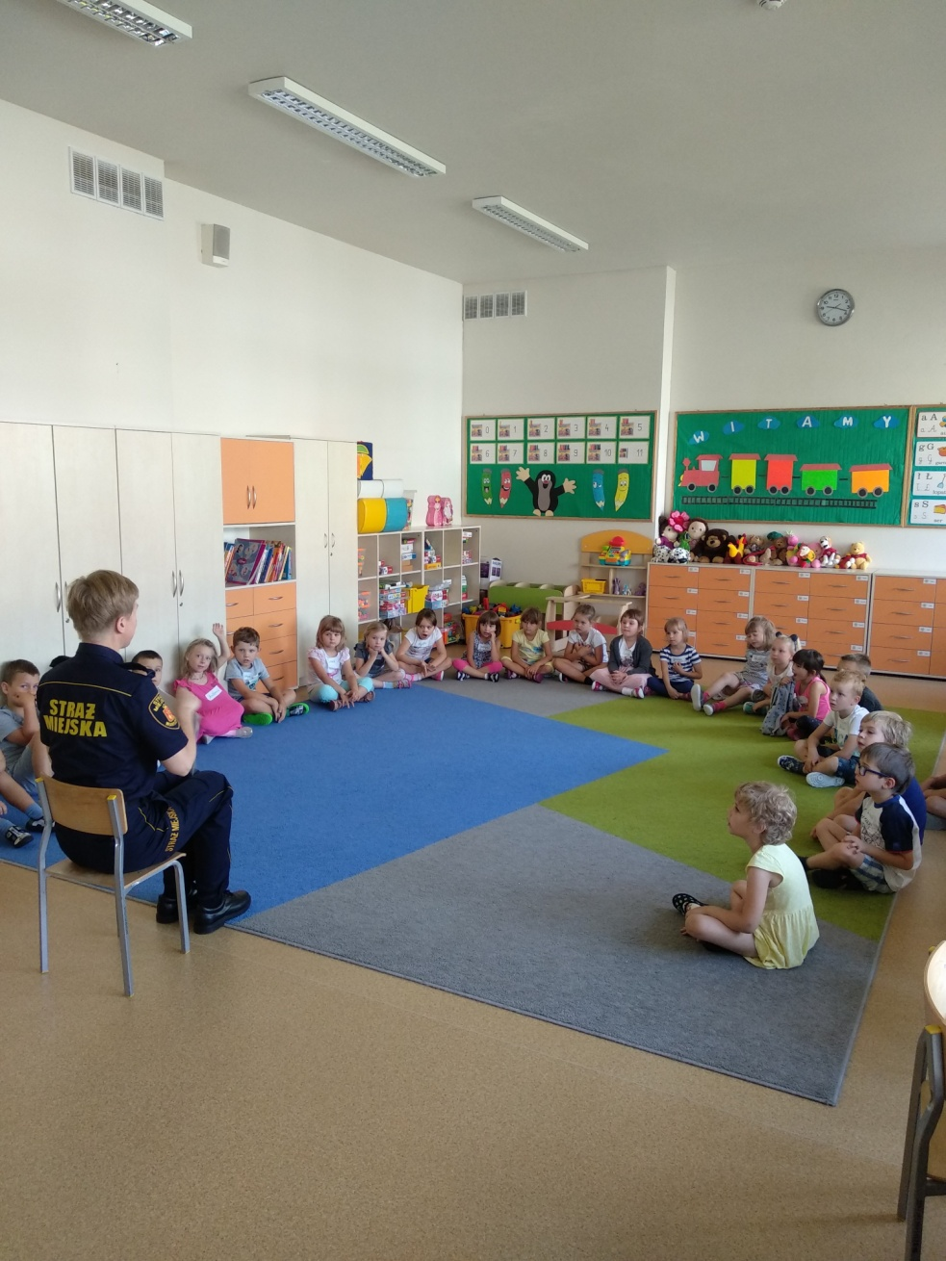
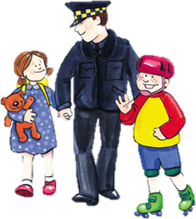

Slide 4
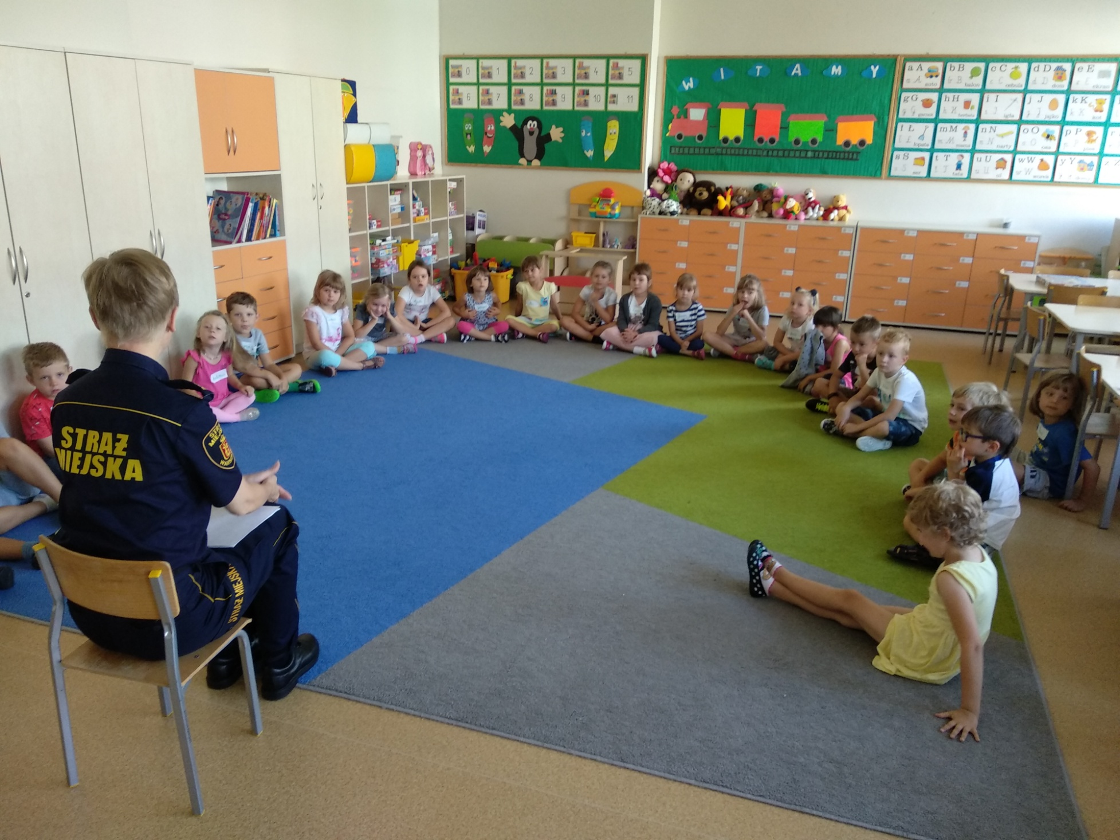
Autor: Krystyna Chmielecka - Szaro

